Slide 1
Мастер - класс
Морозные узоры или волшебство свечкой.

Slide 2
Мы должны всех удивить! Поэтому будем рисовать картину свечкой. Для ребёнка такой рисунок покажется настоящим волшебством. Уметь рисовать ребёнку пока совсем не обязательно, достаточно навыков закрашивания краской.

Slide 3
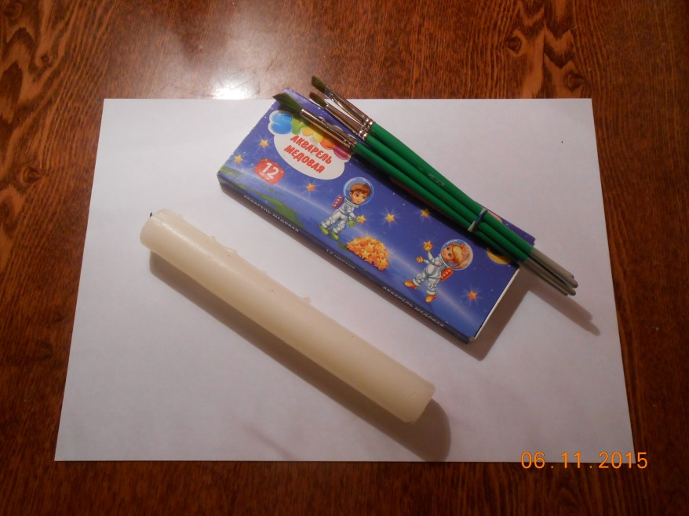
Нам потребуется:
Стакан с водой
Акварельная краска
Кисть
Альбомная бумага
Свечка

Slide 4
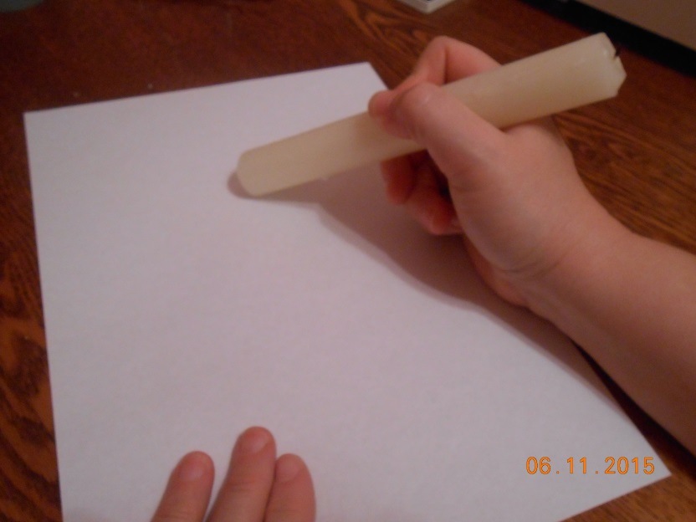
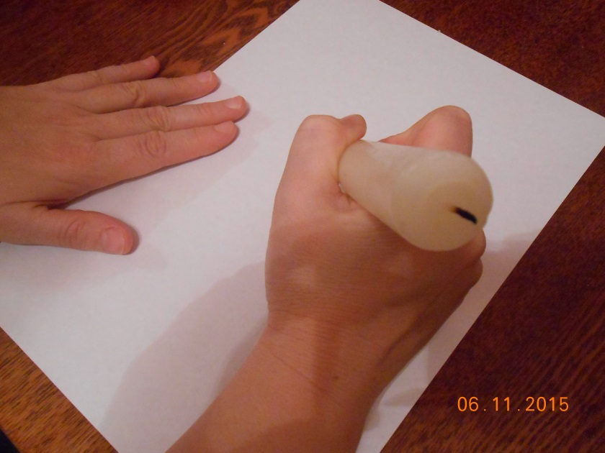
Придумываем рисунок и рисуем его свечкой.
Сейчас роль волшебника играет мама.
Чтобы рисунок появился по волшебству
Ребёнок не должен видеть процесс
Рисования свечкой.

Slide 5
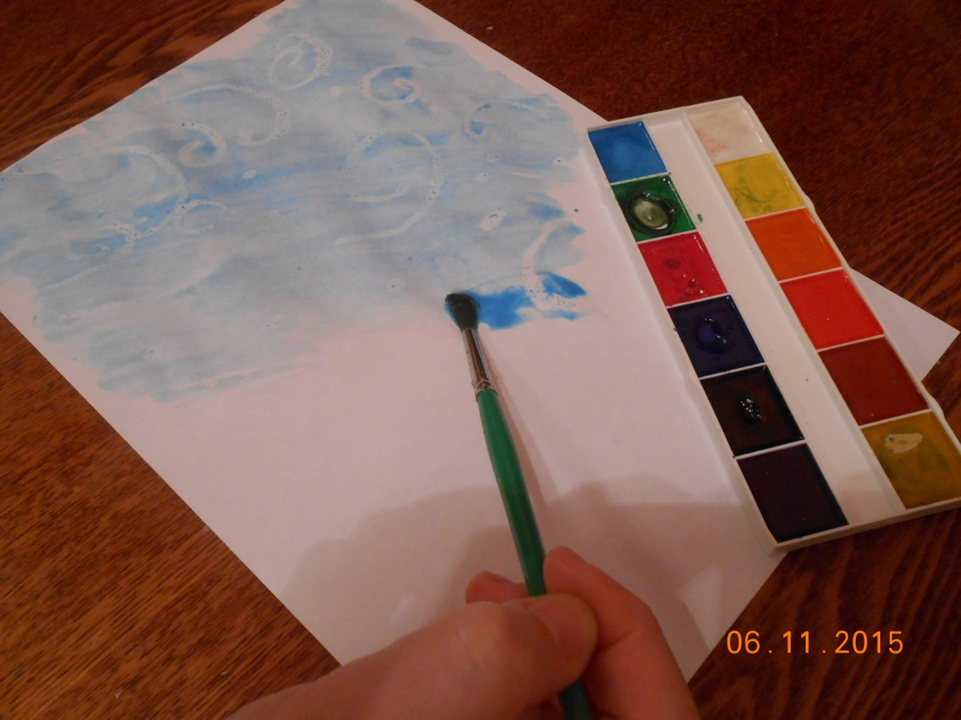
Смачиваем рисунок водой, разводим краски и раскрашиваем нашу картину.
Показываем ребёнку «чистый» лист,
произносим волшебные слова и
начинаем раскрашивать.

Slide 6
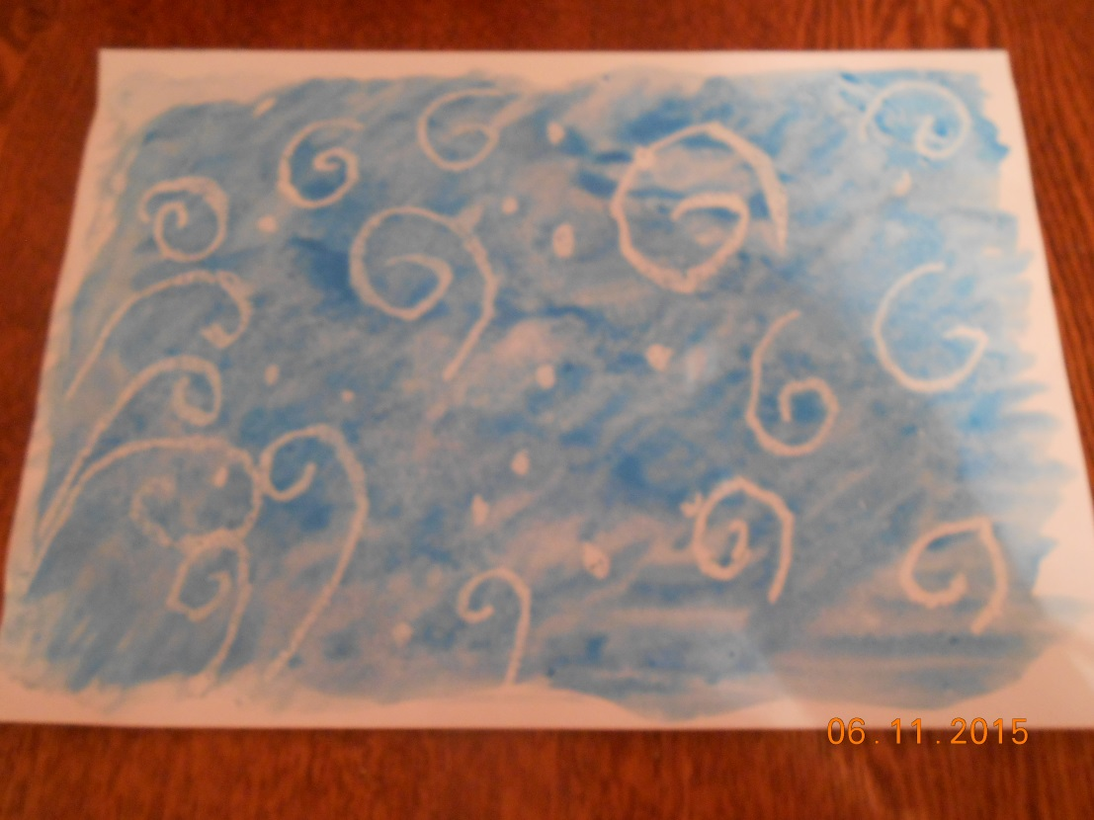
Волшебство сработало! У нас проявился рисунок. Приятного вам волшебства!

